Slide 1
江苏南大先腾信息产业有限公司 工作流引擎技术介绍
2014年8月

Slide 2
内容提要
3
工作流引擎基本概念
1
2
流程的使用概念
Notes:
我的汇报主要包含3个方面的内容，首先是系统建设的目标

Slide 3
工作流引擎基本概念
流程基本概念
流程对应一个业务或者业务的一个模块（子流程）
节点对应一个业务流程中的一个操作环节，一般由某一个人操作，或者由某一类人做相同的操作、决定等
流转对应业务流程中不同的业务环节之间的先后关系
流程的使用概念
定义流程
发布流程
执行流程
监控与管理
Notes:
南大先腾工作流程引擎是一个状态流转机，它主要负责流程业务的状态转换工作和流程业务的任务分配工作。
一个工作流程通常对应一个具体业务，它将业务中独立的工作步骤（单元）划分为不同的节点，并以节点作为最小单位分配给某个具体的人或者某个具体的组织。这些节点（工作步骤）可以并行也可以串行的执行，并用图形来反应工作步骤之间的拓扑关系。
工作流程定义是将一个业务按照工作单元划分，并在各个工作单元之间建立先后依赖关系的过程，南大先腾工作流引擎用直观的有向图的形式设计和展示业务流程。

Slide 4
节点类型流转方式
节点类型
A:开始
B:首节点——首个可以执行的节点
C:一般——只有一个后续节点
D:分支——有多个后续节点，但是只能有一个会被执行
H:并行——有多个后续节点其中至少会有一个会被执行
G:多实例节点——这个节点会生成多个并行的流程，一般会根据机构来分流程，比如：会签
E:汇聚——将多个并行流程、多实例流程汇聚一起的节点
F:结束
注：如果一个节点需要多个类型可以通过哑元节点来辅助设置
Notes:
节点的分类是通过，节点的位置和节点的出度（后续节点数量）来分类的。

Slide 5
节点类型流转方式
流转方式
线性
分支
并行
嵌套并行
Notes:
流程方式决定了流程可以绘制的方式

Slide 6
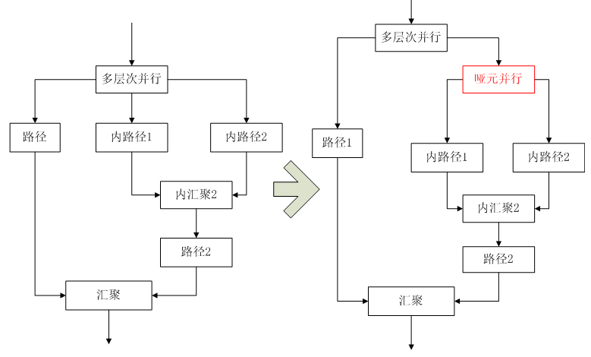
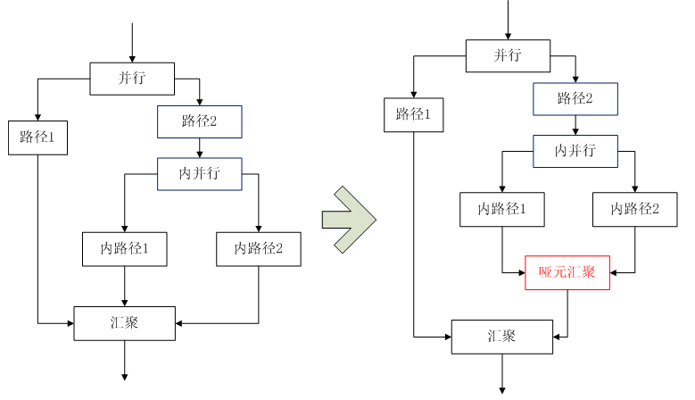
节点类型流转方式-嵌套并行
Notes:
嵌套并行的分支和汇聚必需借助哑元节点才能正确运行。下面用图片来说明这两种情况，图片的左边为不能正确执行的拓扑结构，必需转换为右边的拓扑结构。
1）同一个节点希望能做到多层次的嵌套并行，需要添加一个哑元并行
2）嵌套并行希望在同一节点汇聚，需要添加一个哑元汇聚

Slide 7
节点操作和权限体系
节点的操作类别：
A:一般，同B抢先机制
B:抢先机制， 可以操作的人中有一个人操作就可以了
C:多人操作，可以操作的人都需要操作
D:自动运行节点，调用系统中的Bean
E:哑元，不做任何事情，配合流程图形的显示
S:子流程，调用一个子流程

Slide 8
节点操作和权限体系
节点的操作人员由节点所属机构和节点的角色来确定
节点结构，有节点机构表达式计算得出
权限体系
岗位角色
行政角色
项目角色（流程角色）
权限表达式
Notes:
工作流程的定义将业务划分为一个个独立的工作单元（节点），权限体系的目的就是自动的将这些单元分配到合适的工作人员的工作列表中。
节点实例可以属于一个机构也可以不属于任何机构（其实不属于任何结构也可以理解为属于所有机构）。节点的所属机构是通过机构表达式属性来指定的。
结构表达式会返回一个机构集合；在运行时系统会把结构表达式返回的集合的第一个机构付给节点作为所属机构；一般返回集合都是一个值或者空，多实例节点除外；多节点实例系统会为每一个机构创建一个节点实例，并与一个机构对应。

Slide 9
权限委托和手动分配
权限委托
权限委托主要针对行政角色的权限委托，另外委托人可以随时终止委托。岗位角色是不能委托的，办件角色原则也不能委托。
手动分配
节点的操作可以由管理人员指定到人或者业务系统通过接口指定，这样的节点只有指定人可以操作，不受后面的规则左右。
Notes:
权限委托
权限委托主要针对行政角色的权限委托，委托人可以按照业务的类别来委托，权限委托有一个时间期限在这个期限内被委托人有委托人相关行政角色的权限，可以在流程中参与操作，同时记录其委托人。在委托期间委托人同时也有参与操作的权限，另外委托人可以随时终止委托。
岗位角色是不能委托的，一般统一岗位会有多个人不需要委托，如果就是一个人离开的情况下应该补充这个岗位的人。办件角色原则也不能委托，办件角色的人离开了应该重新成立工作小组。
任务手动分配
节点的操作可以由管理人员指定到人或者业务系统通过接口指定，这样的节点只有指定人可以操作，不受后面的规则左右，后面的规则只对没有制定到人的节点起作用。这个具有更高的优先级，所以在节点创建后可以调用 权限引擎来指定到具体的人，这样就给业务系统留一个可以自行进行权限运算的接口，增加了系统的灵活性。

Slide 10
流程计时规则
流程的计时对象
整个流程
流程中的节点
流程阶段，节点组合
Notes:
工作流引擎支持对业务和业务中的节点进行时间限制。业务对时间的限制都是按照工作时间来限制的，除了要能够对节点进行期限设置，还需要对节点组合（阶段）进行时间限制，流转在特殊的状态下要停止计时。为了满足各种业务需求，工作流引擎设计了一整套计时规则。
计时规则包括三方面内容：
工作日和工作时间
运行期限
逾期处理

Slide 11
流程计时规则
计时规则
I 未设置（ignore 默认 只在流转中的期限设定和无期限有区别 ）;流转中的未设置表示不覆盖环节的计时规则，无期限表示环节的计时规制设置为无期限。
N 无 (无期限 none ) ;
F 每实例固定期限 fix——该节点每生成一个节点实例都是节点设定的期限 ;
C 节点固定期限 cycle——同一流程实例中，当前节点的所有实例期限总和，区别于每实例固定期限，当前节点的节点实例期限随着实例增多而减少（场景：节点退回操作，每次退回累计上次时间，不会出现新的期限）;
Notes:
工作流引擎支持对业务和业务中的节点进行时间限制。业务对时间的限制都是按照工作时间来限制的，除了要能够对节点进行期限设置，还需要对节点组合（阶段）进行时间限制，流转在特殊的状态下要停止计时。为了满足各种业务需求，工作流引擎设计了一整套计时规则。
计时规则包括三方面内容：
工作日和工作时间
运行期限
逾期处理

Slide 12
流程计时规则
超时处理方式
通知
挂起
结束

Slide 13
流程事件与通知模式
流程事件：
超时预警和逾期处理
节点进入和提交事件
通知模式：
邮件系统
内部消息
IM即时通讯
短信平台
Notes:
流程在运行过程中会触发各种事件，引擎会对这些事件在后台自动处理。流程中的事件主要分两类，一类就是和时间相关的超时预警和逾期处理。对系统超时预警系统会自动发出通知，通知相关的操作人员；对逾期处理引擎可以配置5种操作方式（O,N,X,E,C）。对这些特性的更改要在业务程序中通过实现相关的接口来做。
还有一类事件，就是节点的进入和提交事件。系统同样通过接口提供和业务数据互操作。节点有一个节点事件Bean的属性，它对应的值必需是spring配置文件中的Bean的名称，并且这个Bean必需实现NodeEventSupport接口。这个接口一共有三个函数，这三个函数的参数列表均为流程实例、节点实例、节点参数、当前用户。其中节点参数对应节点的操作参数属性。三个函数如下：
runAfterCreate；在节点创建成功后调用。
runBeforeSubmit；在节点提交前调用。
runAutoOperator；这个在节点操作类别一节已经提到过，他是自动运行节点的实际操作内容。
用户可以设定一种或多种通知方式。

Slide 14
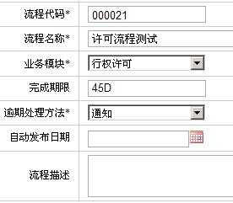
流程定义——流程属性
需要说明的属性：
业务模块：系统中需要通过工作流引擎运行的业务模块。
完成期限：业务从受理到完成的时间限制。
逾期处理方法：业务流程超过上面定义的时间系统所做的动作。
Notes:
完成期限：其中D表示工作日，H表示小时，M表示分钟。

Slide 15
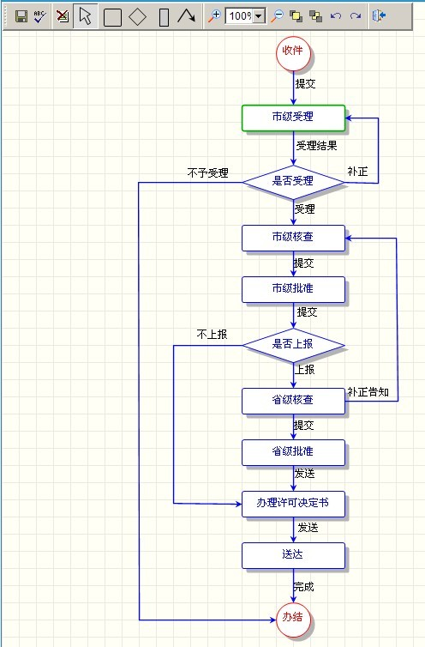
流程定义——流程图绘制
Notes:
流程定义使用图形的形式表示流程中各个节点之间的流转拓扑关系，并且设置节点属性和流转属性。
上图为一个典型的流程路的编辑界面，在界面的上方是编辑工具。图中的图形代办各个节点，不同形状的图形代表不同类型的节点，红色圆形的代表开始和结束两个固定节点不可以删除，矩形代办一般节点，菱形代表分支节点。图中的线条代表流程路径。

Slide 16
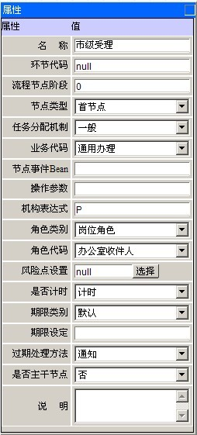
流程定义——节点属性
Notes:
选中图形中的节点会出现节点属性编辑框，如图：
节点的属性很多，可以分四类：
基本信息：环节代码、名称、流程节点阶段、节点类型、是否主干节点、说明。
任务信息：业务代码、节点事件Bean、操作参数、风险设置。
任务分配信息：任务分配机制、机构表达式、角色类别、角色代码。
计时信息：是否计时、期限类别、期限设定、过期处理方式。

Slide 17
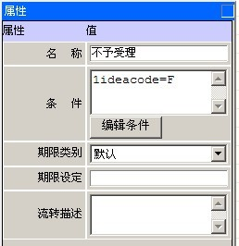
流程定义——流转属性
期限类别包括：
默认、无期限、每实例固定期限、节点固定期限、继承前节点剩余时间等。

Slide 18
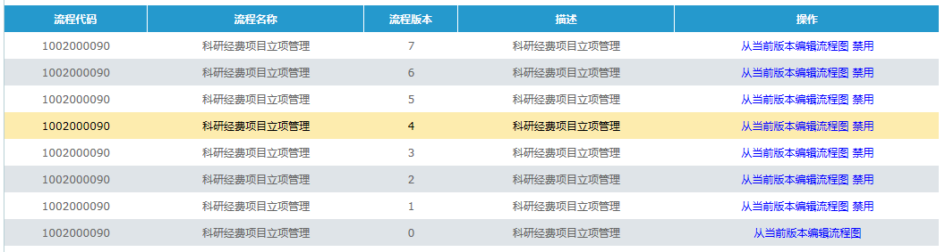
流程发布与版本
流程每次发布都会生成一个新的版本，每次启动流程默认都是启动最新版本，当然也可以指定启动某一个版本的流程。每次编辑的都是0版本的流程，这个版本的流程不能执行，是提供发布的草稿。
Notes:
流程编辑并不是立即生效，需要发布才能正式投入运行，在发布前系统会自动检测相关的属性是否填写完整，拓扑图是否符合逻辑。流程发布后也不会替换以前发布的流程，而是生产一个新的版本；所以每一个流程在系统中处了对应流程编码还对应一个版本号。已经开始运行的业务流程会继续以前的版本运行，新申请的业务流程会按照新的版本执行，不同的业务流程中的相同的节点通过环节代码来识别。
流程定义描述为XML格式，所以可以方便的和其他形式进行转换，比如转换为wfmc的标准格式。

Slide 19
流程执行
和业务数据交互
流程变量
业务提供数据接口
规则引擎
是一个逻辑表达式，只有为true或不是0的时候才启动这条路径的目标节点
流转令牌
并行流程的不同分支节点有不同的令牌
多实例节点也有不同的令牌，解决变量冲突问题。
Notes:
工作流定义的业务节点不是全部都需要执行的，业务路径也不是全部都需要遍历的，这样在分支和并行节点处走哪一条路劲是需要进行逻辑判断的；工作流引擎要做这样的逻辑运算必需要能够访问业务数据，比如：流程需要根据业务的规模判断是否要上级单位进行审核。
工作流访问业务数据有两种方式：
流程变量：业务系统通过调用流程引擎的接口将业务数据作为流程的变量设置到工作流引擎中。这个方法比较简单，但是流程引擎中存储了业务数据的副本，浪费存储空间，并且还需要数据的同步问题。所以只适合比较简单的业务数据访问。
数据接口：业务系统实现一个特定的接口，工作流引擎调用这个接口来获取业务数据。
规则引擎
流程图中的流转有一个属性条件，他是一个逻辑表达式，由常量、变量、四则运算和逻辑运行组成。其中变量就是对应的业务数据，变量从业务接口中获得对应的值如果没有再到流程变量中查找。当逻辑表达式的记过值为true或者不是0的数值是这个路径才可以走，才会启动这条路劲的目标节点。
流转令牌
由于多实例节点的特殊性在流程的运行过程中同一个节点可能会有多个实体，这样多个实体之间的变量会冲突，为了解决这个问题系统添加了一个令牌，在设置流程变量是会自动带上当前节点的令牌。节点只能访问相同令牌或者上级令牌（令牌是层级结构的，上级令牌就是少一个或多层的令牌）对应的变量。
流程中的令牌为当前可以执行的节点标识。默认的起始节点的令牌为T，创建下一个节点时将令牌传递给下一个节点，如果是并行节点、多实例节点令牌将添加一个层次，并且不同的后续节点拥有不同的令牌，比如：T.1,T.2等等。当节点流转到汇聚节点是令牌层次将自动减少到上一层。

Slide 20
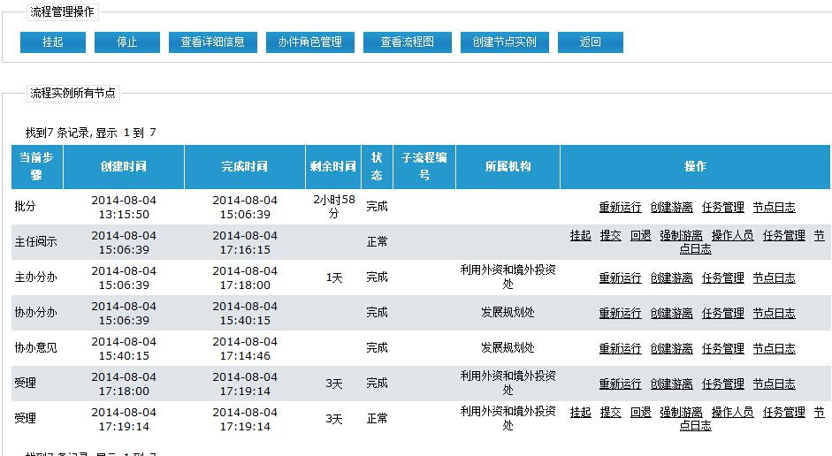
流程监控与管理

Slide 21
谢谢！

